Slide 1
Bilder zu den Impulsen zum Hungertuch
Impuls: „Der Hintergrund“
Impuls: „Ins Leben“
Impuls: „Mich interessiert der Mensch“
Impuls: „Darf‘s mehr sein?“

Slide 2
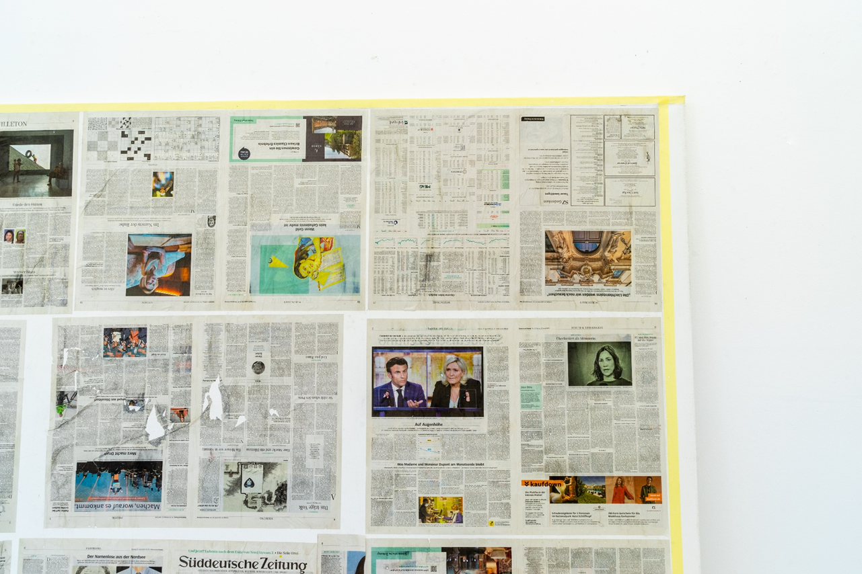
© Dieter Härtl/MISEREOR

Slide 3
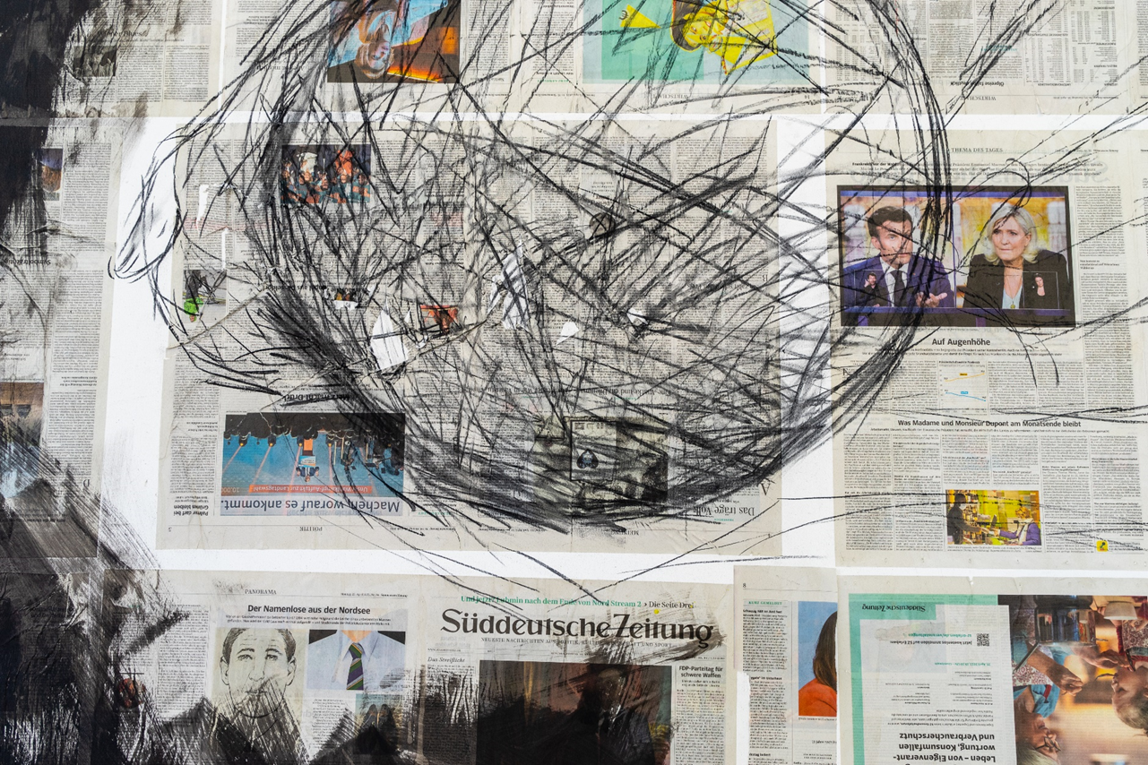
© Dieter Härtl/MISEREOR

Slide 4
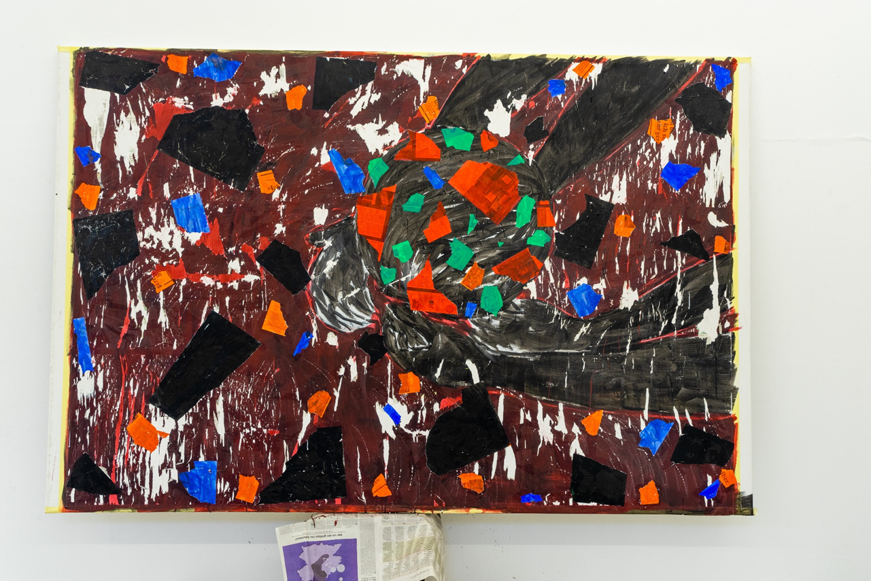
© Dieter Härtl/MISEREOR

Slide 5
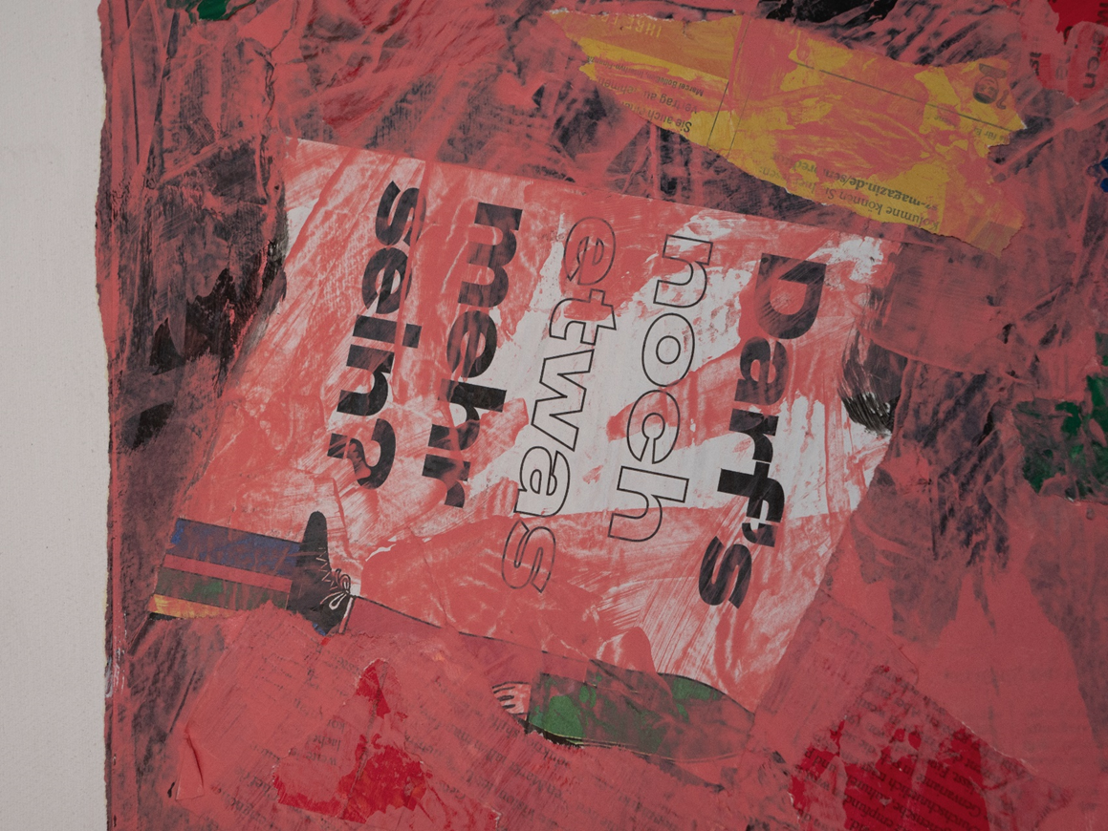
© Dieter Härtl/MISEREOR

